Slide 1
Modelo de caja

Slide 2
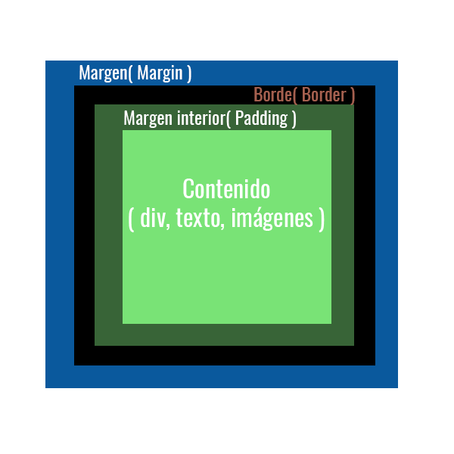
¿Qué es el modelo de caja?
Cada elemento se representa como una caja rectangular, con su contenido, padding( margen interno ), border( borde) y margin ( margen externo).

Slide 3
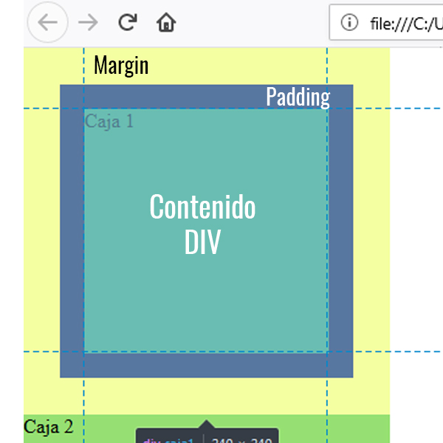
Ejemplo Real

